Slide 1
Rodinné lékařství II
Magisterské studium
zdravotních věd

Slide 2
Etické problémy v primární péči
Hippokratova přísaha – 5. stol. př. n . l
konat jen dobro
nepodat jedu
chovat se nezištně
neustále se vzdělávat

Slide 3
Kodex práv pacientů
první kodex sestavil lékárník David Anderson ve Virginii 1971
nyní existují kodexy ve všech zemích, nutno sladit se systémem zákonů dané země, aby mohly být pro zdravotníky závazné

Slide 4
Etika u nás
před 1989 – odkaz na vrozenou mravnost a svědomí
1991 – ustanovena lékařská etika jako vědní obor, ustanoveny etické komice
1992 – Centrální etická komise vydala Etický kodex práv pacientů
1993 – Charta práv postižených dětí
1993 – Etické kodexy mentálně a tělesně postižených

Slide 5
Aktuální situace u nás
rozvolnění systému zdravotnictví i do komerčních aktivit
aktivity nestátních zařízení
nadstandardní péče
výuka komunikačních dovedností jako podkladu etické chování zdravotníků
etika – samostatný obor na LF

Slide 6
Hlavní okruhy etických problémů
1. Scientistické zaměření medicíny
2. Etické problémy při ošetřování chronicky nemocných , starých a handicapovaných občanů, onkologicky nemocných a nemocných v terminálním stadiu
3. Etické problémy při sdělování pravdy a závažných skutečností

Slide 7
Scientistické zaměření medicíny
vede k tendenci přeceňovat roli přístrojových vyšetření a laboratorních metod
není věnován dostatek času pohovoru s nemocným – „sdělená bolest je poloviční bolest“ (zdánlivý nepoměr přínosu informace)
mizí lidský rozměr a celostní pohled

Slide 8
Péče o chronicky a nevyléčitelně nemocné
nutný individuální přístup
choroba je vždy léčitelná, i když je nevyléčitelná
nebrat nemocnému naději
celý pečující tým by se měl vzájemně informovat, zda a v jakém rozsahu je nemocný o své chorobě informován

Slide 9
Problémy při sdělování pravdy a závažných skutečností
" NON NOCERE ! Neuškoď !
povinnost lékaře sdělit pravdu nemocnému o jeho onemocnění, ale neuškodit mu tím
nemocný má právo na pravdu, ale má také právo rozhodnout o tom, zda chce být informován a kdo z jeho okolí má být informován
povinnost mlčenlivosti zdravotníků o skutečnostech, které se při ošetřování nemocného dozvěděli

Slide 10
Etický kodex práv pacientů I
1. Ohleduplná odborná péče
2. Znát jméno lékaře, právo na soukromí a styk s rodinou
3. Znát informace o diagnostice a léčbě své choroby, souhlas, poučení
4. Právo nemocného odmítnout léčbu a být poučen o následcích
5. Respektovat stud
6. Právo na ochranu všech informací a dat o nemocném

Slide 11
Etický kodex práv pacientů II
7. Právo na péči ve zdravotnickém zařízení, odpovídající charakteru onemocnění, jinak právo na transfer
8. Právo na zajištění kontinuální péče
9. Právo na informace, pokud má být zvolen nestandardní postup
10. Právo na citlivý přístup všech zdravotníků v závěru života
11. Právo i povinnost nemocného řídit se provozním řádem zdravotnického zařízení, právo znát účet za provedené úkony

Slide 12
Další etické kodexy
1. charta práv hospitalizovaného dítěte
2. charta práv pacientů seniorů
3. charta práv mentálně postižených
4. charta práv tělesně postižených
Etické kodexy jsou morální práva pozitivně formulovaná pro dobro nemocného, nelze je soudně vymáhat

Slide 13
Etické postoje a vlastnosti lékaře a zdravotnického pracovníka - předpoklad etického chování
trpělivost
obětavost
vlídnost
sociální cítění
nezištnost
velkorysost
taktnost
ohleduplnost
diskrétnost
poctivost
spolehlivost
ochota
kolegialita
stavovská čest
osobní bezúhonnost

Slide 14
Etická problematika eutanázie
dva významy –
dobrá, snadná, krásná smrt
usmrcení ze soucitu, útrpnosti a milosrdenství
Má člověk právo na to, aby jej druhý člověk z milosrdenství usmrtil?
Potřebuje jiného člověka – lékaře.

Slide 15
Vývoj pohledu na eutanázii
dříve
aktivní eutanázie – přeplněná stříkačka
pasivní eutanázie – odkloněná stříkačka
nyní
non voluntary eutanasia – pacient v bezvědomí – kdy odpojit přístroje
voluntary eutanasia – pacient projevuje svou vůli zemřít – může být ovlivněn bolestí – nutná kvalitní paliativní péče
asistovaná sebevražda – lékař opatří smrtící lék, nemocný jej užije sám

Slide 16
Po ukončení kauzální léčby
NTBR – not to be reanimated
DNR – do not resuscitate
CMO – comfort measures only
uvedeno v dokumentaci nemocného, je to rozhodnutí celého týmu i po konzultaci s nemocným a jeho rodinou

Slide 17
Situace v ostatních zemích
pouze v Holandsku uzákoněno, ročně 5000-8000 lidí, další země projednávají
kritéria
nevyléčitelně nemocný
špatná prognóza nemoci
neztišitelné bolesti
opakovaná žádost nemocného
lékař provádějící eutanázii musí dát případ k posouzení dalšímu specialistovi

Slide 18
Situace v ČR
eutanázie je diskutovaná v odborných kruzích, je zvažován podíl kvalitní paliativní péče na frekvenci žádostí nemocných o ukončení života
diskuze laické veřejnosti emotivní
převažuje obava ze zneužití

Slide 19
Eutanázie a praktický lékař I
pečuje o těžce a nevyléčitelně nemocné
často se do péče praktického lékaře vrací nemocní v terminálním stadiu ze specializovaných pracovišť
péče o nevyléčitelně nemocné klade velké nároky na odborný přístup
současně je v kontaktu s nemocným a jeho rodinou nezbytný hluboce lidský přístup
nevyléčitelně nemocný má právo se rozhodnout, že chce být ošetřován doma

Slide 20
Eutanázie a praktický lékař II
v péči o nevyléčitelně nemocné nutno využít všechny možnosti paliativní péče
největší rezervy jsou v léčbě bolesti
obava z použití opioidů
poučení rodiny - při zhoršení nevolat RZP, volat PL
využívání služeb mobilních hospiců

Slide 21
Etická problematika AIDS I
charakteristika nemocných
abnormální způsoby chování, sexuální promiskuita
narkomanie
kombinace obojího
přenos z matky na plod

Slide 22
Etická problematika AIDS II
po zjištění infekce prochází nemocný obtížným obdobím:
život ve strachu a úzkosti
tělesné a psychické strádání
strach z choroby, z bolesti, ze smrti
obavy o blízké
obavy o zaměstnání
strach z izolace, ze samoty
často pocity viny z předčasné, zbytečné smrti

Slide 23
Etická problematika AIDS III
pravidla pro přístup k HIV pozitivním (vyhláška MZCR 1992)
povinnost léčit (povinnost personálu se chránit)
zachování důvěrnosti – problém sdělení blízkým
sdělení pravdy – dilema chtění být informován
klinický výzkum – placebo?

Slide 24
Etická problematika AIDS IV
depistáž protilátek HIV – povinná jen u dárců krve a spermatu
triage – třídění nemocných při nízké dostupnosti léků
povinnosti HIV pozitivních – § o zabránění šíření infekčních chorob
edukace – školy, rodiny (kondomy a stříkačky jsou již východiska z nouze)
vztah k umírajícím – odpor okolí vytržení ze společnosti, pocit viny, strach ze smrti
podpora hospicového hnutí

Slide 25
Shrnutí základních pravidel lékařské etiky
1. autonomie - nezávislost ( dodržování lidských práv, respektování svobody, důstojnosti)
2. non maleficience (nepoškozování včetně ochrany dat a informací)
3. beneficience (směřování k dobru)
4. justice (spravedlnost)

Slide 26
Komunikace mezi zdravotnickým pracovníkem a nemocným
zcela specifická
může ovlivnit spolupráci nemocného na léčbě
působí terapeuticky
nemocný potřebuje pocit porozumění
mluvit s nemocným neznamená plýtvat časem

Slide 27
Komunikace
schopnosti komunikace je třeba se učit a zdokonalovat ji
komunikací se pokoušíme vidět věci jeho očima
úcta k názoru nemocného podporuje vznik jeho důvěry
86% stížností na péči je založeno na chybách v komunikaci

Slide 28
Zásady správné komunikace s nemocnými
nikoli paternalistický přístup – nemocný není pasivním objektem našeho konání
rovnocenný partnerský vztah, vzájemná důvěra a úcta
schopnost zdravotníka vcítit se do problémů nemocného – empatie
individuální přístup, volba vhodného typu komunikace

Slide 29
Základní pravidla pro komunikaci
1. jednat jako s rovnocenným partnerem
2. oslovení dle přání nemocného, většinou „paní/pane“, nikoliv „dědy/babi“
3. zpočátku nechat nemocného vypovědět svoje problémy, později řízený rozhovor
4. nepřerušovat nemocného, udržovat oční kontakt, oči ve stejné úrovni
5. sledovat nonverbální projevy, ale i nemocný sleduje nonverbální projevy zdravotníka

Slide 30
Základní pravidla pro komunikaci
6. doplňující otázky
7. klidné prostředí, věnovat se jen nemocnému, nezapisovat, nekontrolovat nálezy
8. uspořádání stolu – nemocný sedí do „L“
9. zachovat intimitu, respoktovat stud, dávat jasné pokyny nemocnému
10. prodiskutovat hypotézy, nastínit plán vyšetření a dalšího postupu, zeptat se na názor nemocného

Slide 31
Základní pravidla pro komunikaci
11. nechat nemocného zopakovat léčebná opatření
12. umožnit nemocnému ventilovat negativní pocity a obavy
13. ukončení rozhovoru – stručné shrnutí, domluva další návštěvy
nepoužívat cizích slov a slangových výrazů
klidné jednání, upravený zevnějšek

Slide 32
Úskalí komunikace
hněv, negativizmus a agresivita mohou být výrazem zoufalství, nikoli nevychovanost nebo nevděčnost
syndrom „vyhoření“
komunikace s dětmi – dítě není nedokonalý dospělý, nutno volit metody přiměřené věku
limitace medicíny vedou ke skepsi zdravotníků – nepřenášet na nemocné!!

Slide 33
Komunikace s handicapovanými
při nerespektování handicapu riziko neporozumění
handicapovaní přijímají informace jinými cestami
je nutno se přizpůsobit jejich možnostem komunikace
při necitlivém přístupu riziko non compliance
vyšší riziko iatropatogenizace

Slide 34
Komunikace s mentálně postiženými
nejednat s nemocným jako s dítětem
hovořit s ním, i když je přítomen průvodce
být tolerantní a trpělivý
přizpůsobit se stupni mentálnímu postižení
podle potřeby často opakovat otázky a doporučení
projevovat úctu a respekt

Slide 35
Komunikace s tělesně postiženými
vytvořit bezbariérové prostředí
nevytýkat to, co nemůže ovlivnit, vzhledem ke svému postižení
nestát nad nemocným
věnovat nemocnému více času a pozorně jej vnímat
předpokládat, že nemocný je inteligentní

Slide 36
Komunikace se sluchově postiženými
zřetelně vyslovovat a umožnit odezírání
mluvit pomalu
používat jednoduché věty
mít osvětlený obličej
neprojevovat netrpělivost
povzbudit nemocného
využít podle potřeby tlumočníka do znakové řeči

Slide 37
Komunikace se zrakově postiženými
představit se a uvést své služební zařazení
využívat slovních informací
předpokládat, že nevidomí jsou zcela normální lidé
jednat vždy s nevidomými, i když mají s sebou průvodce
upravit ordinaci podle zásad prevence úrazů
nepohybovat se tiše po místnosti
informovat předem o bolestivých zákrocích
vyvarovat se projevů soucitu

Slide 38
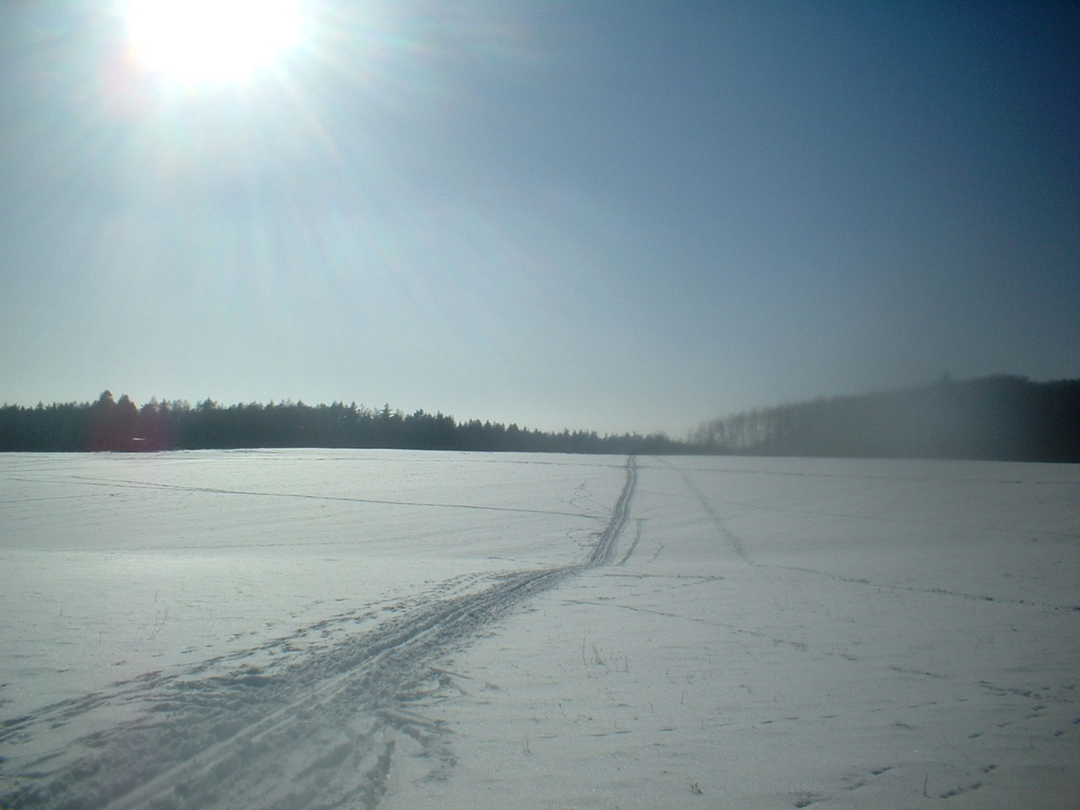
Děkuji za pozornost

